Slide 1
C11セキュアライブラリ グループ２
メンバー：
F
W
K

Slide 2
AGENDA
C11セキュアライブラリの概要（K）
利用するライブラリの紹介（W）
環境構築（F）
ソースコードコンパイルと実行方法（F）
C99とC11の結果の違いの分析（K、W、F）

Slide 3
１、C11セキュアライブラリの概要
C11の仕様は2011年に規格化された。
C11の特徴の1つとして、C99では不十分だった脆弱（ぜいじゃく）性対応に力が注がれている点が挙げられる。
C99でもsnprintf関数の導入など、バッファーオーバーランへの対策は入っていたが、C11ではgets関数の削除や、printf関数における「%n」書式の廃止、fopen関数への排他モードの追加など、さまざまな脆弱性対応が導入されている。
C11はまだ規格化されて間もないため処理系によるサポートはこれから進んでいくだろうが、C99のときとは異なり言語仕様そのものへの変更よりは、ライブラリの変更が主なので、対応にそれほど時間は要さないものと思われる。
なお、今回紹介する機能の多くはC11仕様のAnnex Kで定められているものであり、これらは実装がオプション扱いとなっているので、まだ実装が進んでいない。

Slide 4
２、利用するライブラリの紹介
https://github.com/rurban/safeclib

Slide 5
環境構築

Slide 6
3 環境構築
準備
sudo yum install gcc gcc-devel git autoconf automake libtool
safclibインストール
git clone https://github.com/rurban/safeclib.git
cd safeclib
./build-tools/autogen.sh
./configure
make
sudo make install

Slide 7
4 ソースコードのコンパイルと実行方法
注意事項
include fileを指定する
「#include “libsafec/safe_lib.h”」
ソースコードが「gets_s_example.c」を例として説明します。
gcc -std=c11 -c gets_s_example.c
gcc -o gets_s_example gets_s_example.o /usr/local/lib/libsafec-3.3.a

Slide 8
5． C99とC11の結果の違いの分析
三人ごとで一つのファンクションを選んで分析してみました。

Slide 9
getenvとgetenv_s

Slide 10
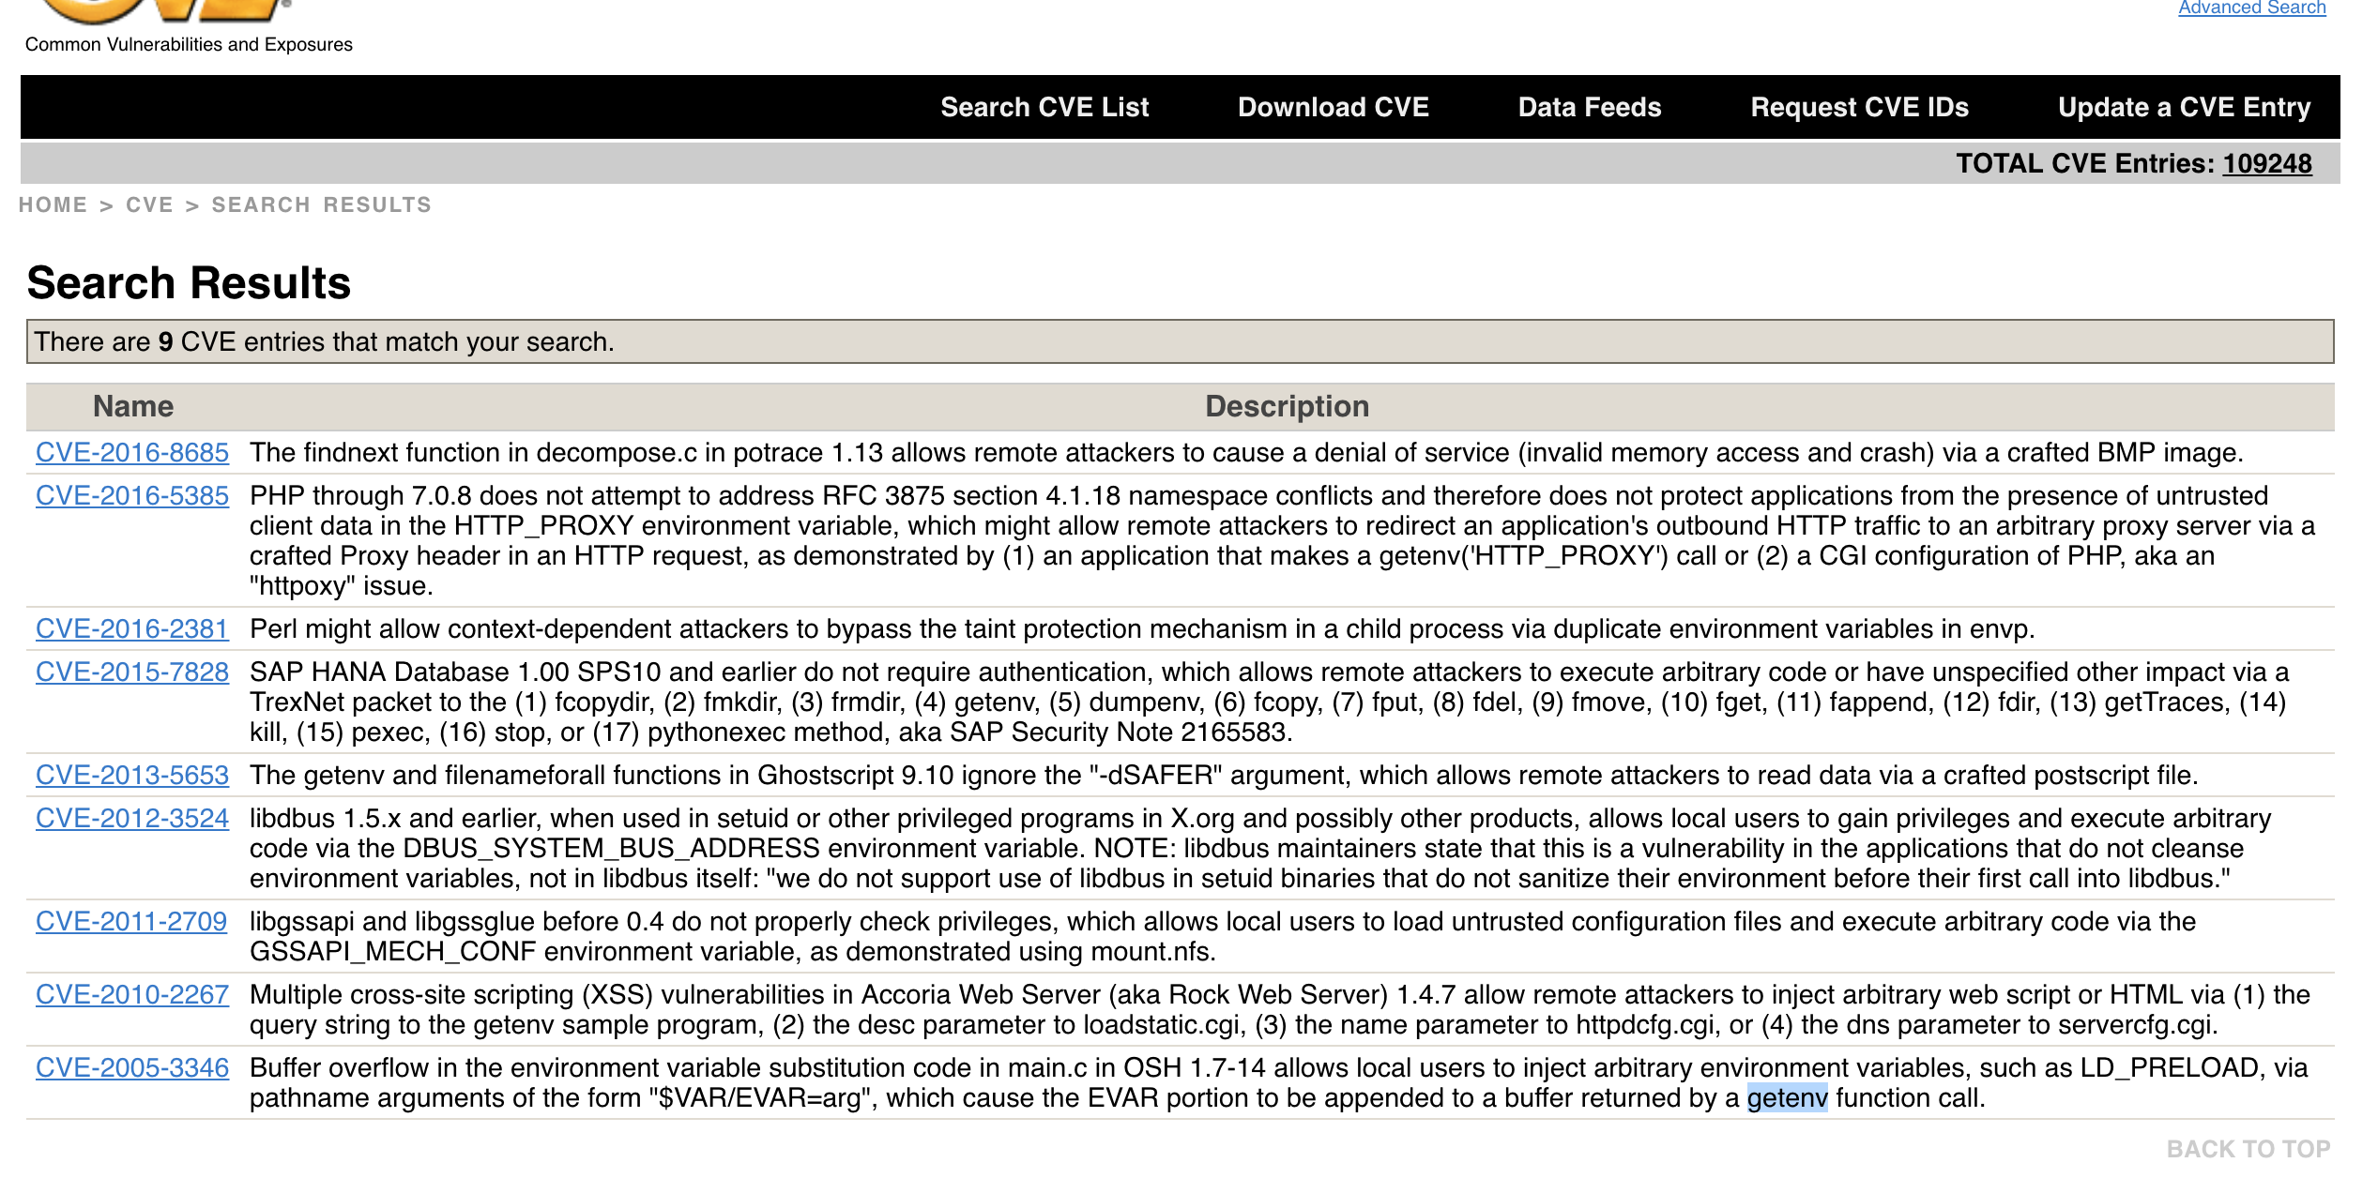
getenvに関する脆弱性
※参考サイト：https://cve.mitre.org/cgi-bin/cvekey.cgi?keyword=getenv

Slide 11
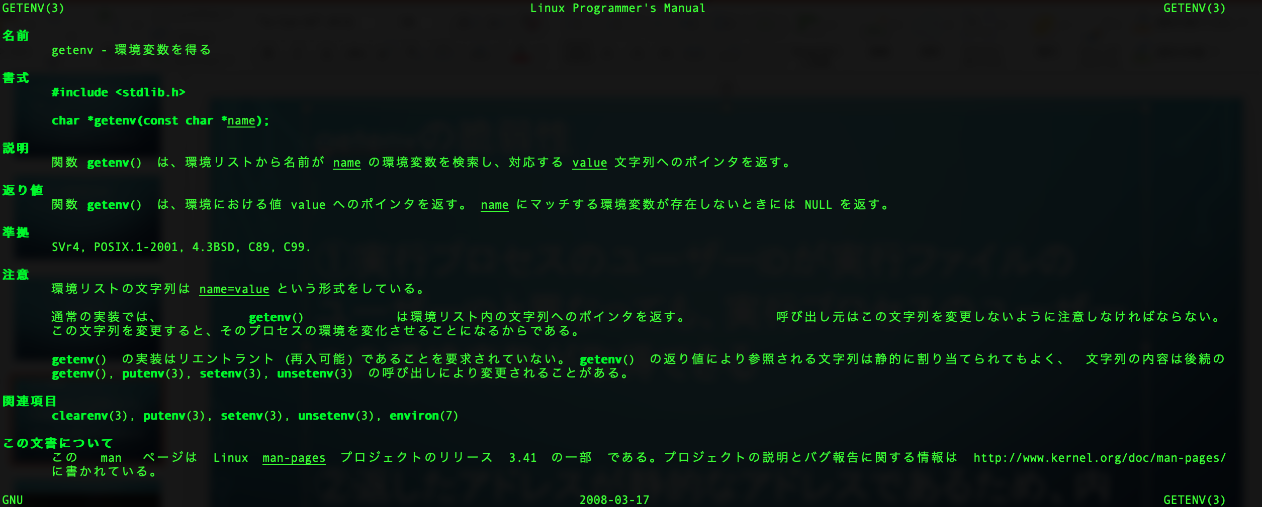
getenvの定義

Slide 12
getenvの脆弱性
実行ファイルのSUIDが設定されている、プロセスの実行ユーザーが実行ファイルのオーナーと異なる場合、の環境変数が取得してしまう
返したアドレスが静的なアドレスであるため、内容が改ざんできてしまう

Slide 13
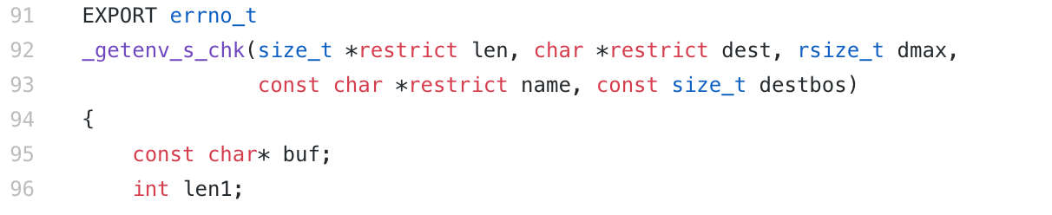
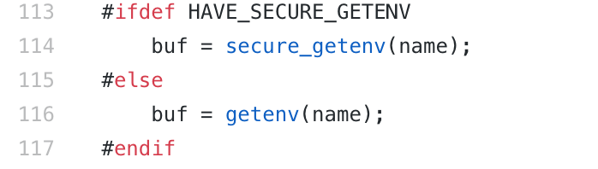
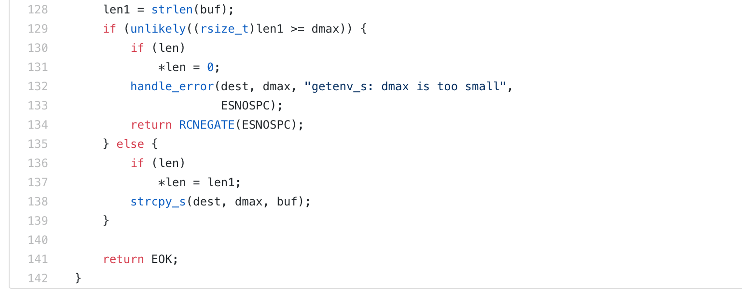
getenv_sのソースコード
環境変数の値を受け取るアドレスと最大サイズが指定されている
secure_getenvによって、実行ファイルのSUIDが設定されている場合、実行プロセスのユーザーは実行ファイルのオーナーと断る場合、環境変数が取得できない
取得できた環境変数の値（静的なアドレス）を用意されたアドレスにコピーする

Slide 14
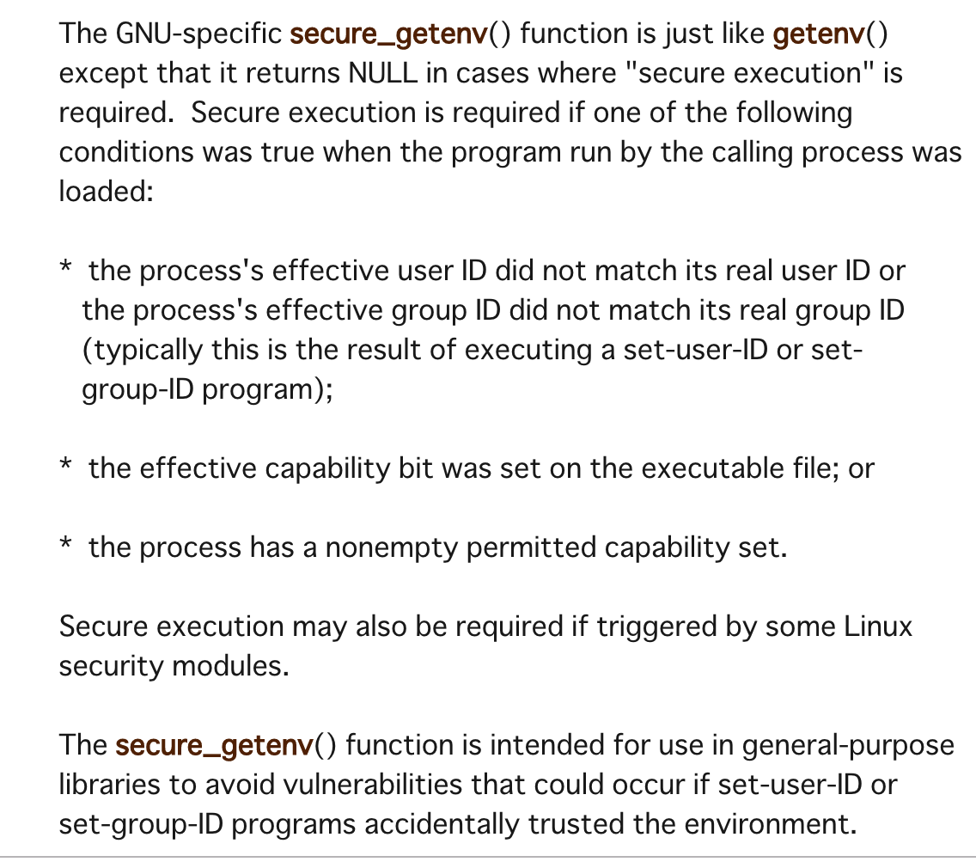
secure_getenvの定義
※参考サイト:http://man7.org/linux/man-pages/man3/getenv.3.html

Slide 15
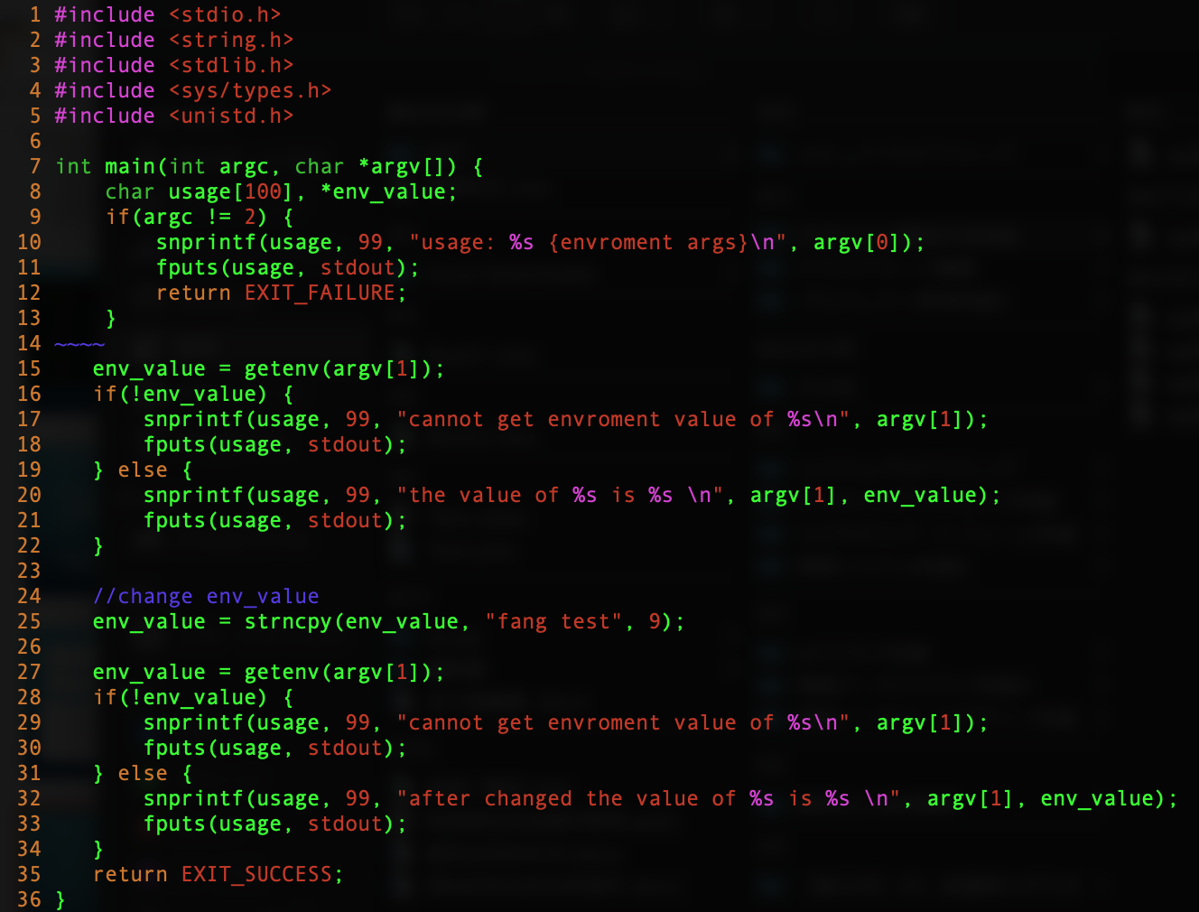
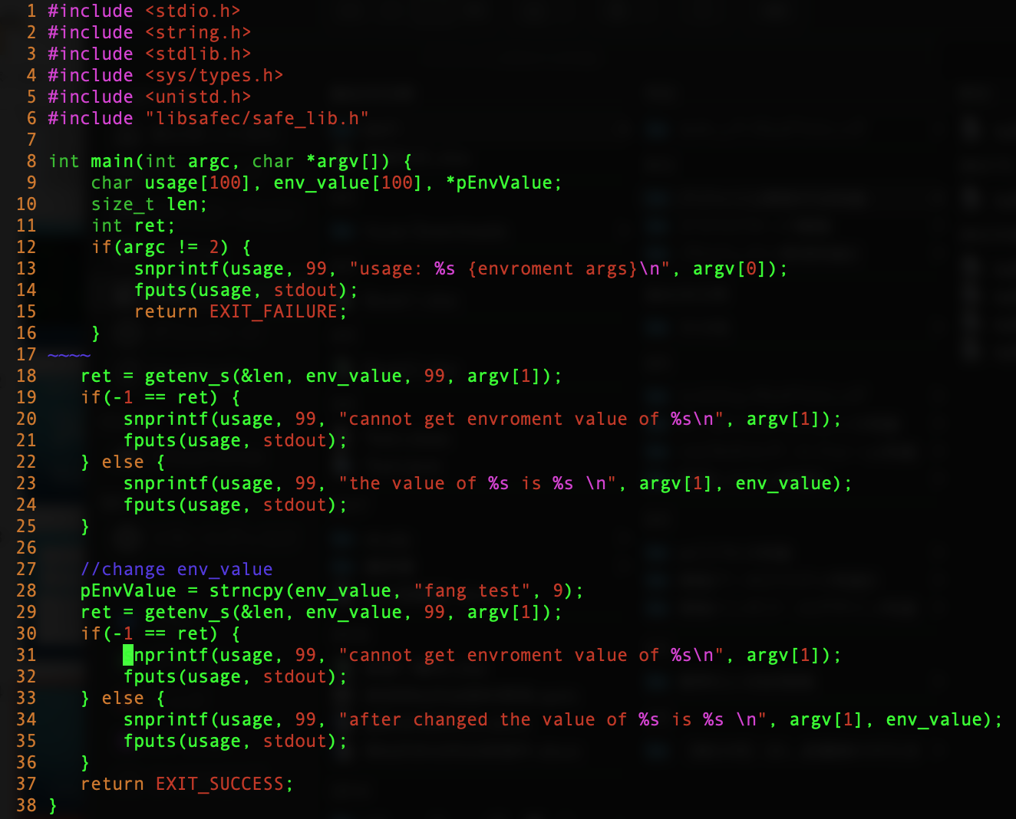
getenv_example.c
getenv_s_example.c
プログラム仕組み
コマンドラインから環境変数を受け取って、getenvとgetenv_sで値を取得し、表示する。また、
取得できたアドレスの値を変更して、環境変数の値も変更したかを検証する

Slide 16
実行手順
$ gcc -std=c99 -o getenv_example getenv_example.c
$ sudo chown nobody:nobody getenv_example
$ sudo chmod ug+s getenv_example
$ export test=abcde
$ ./getenv_example test
$ sudo ./getenv_example USER

Slide 17
実行手順
$ gcc -std=c11 -c getenv_s_example.c
$ gcc -o getenv_s_example getenv_s_example.o /usr/local/lib/libsafec-3.3.a
$ cp getenv_s_example getenv_s_example2
$ sudo chown nobody:nobody getenv_s_example
$ sudo chmod ug+s getenv_s_example
$ ./getenv_s_example test
$ sudo ./getenv_s_example USER

Slide 18
実機演習

Slide 19
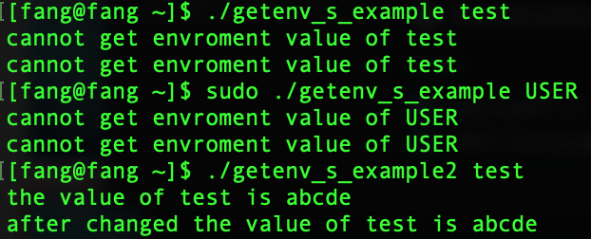
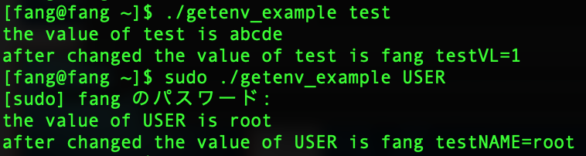
実行結果
getenv getenv_s
実行ファイルのSUIDが設定されている場合、
プロセスの実行ユーザーが実行ファイルの
オーナーと異なる場合、実行ユーザーの
環境変数が取得できない
２．取得された環境変数のアドレスの値を変更すると、
環境変数が変更されない
実行ファイルのSUIDが設定されている場合、
プロセスの実行ユーザーが実行ファイルの
オーナーと異なる場合、実行ユーザーの
環境変数が取得してしまう
２．取得された環境変数のアドレスの値を変更すると、
環境変数が変更されてしまう

